Slide 1
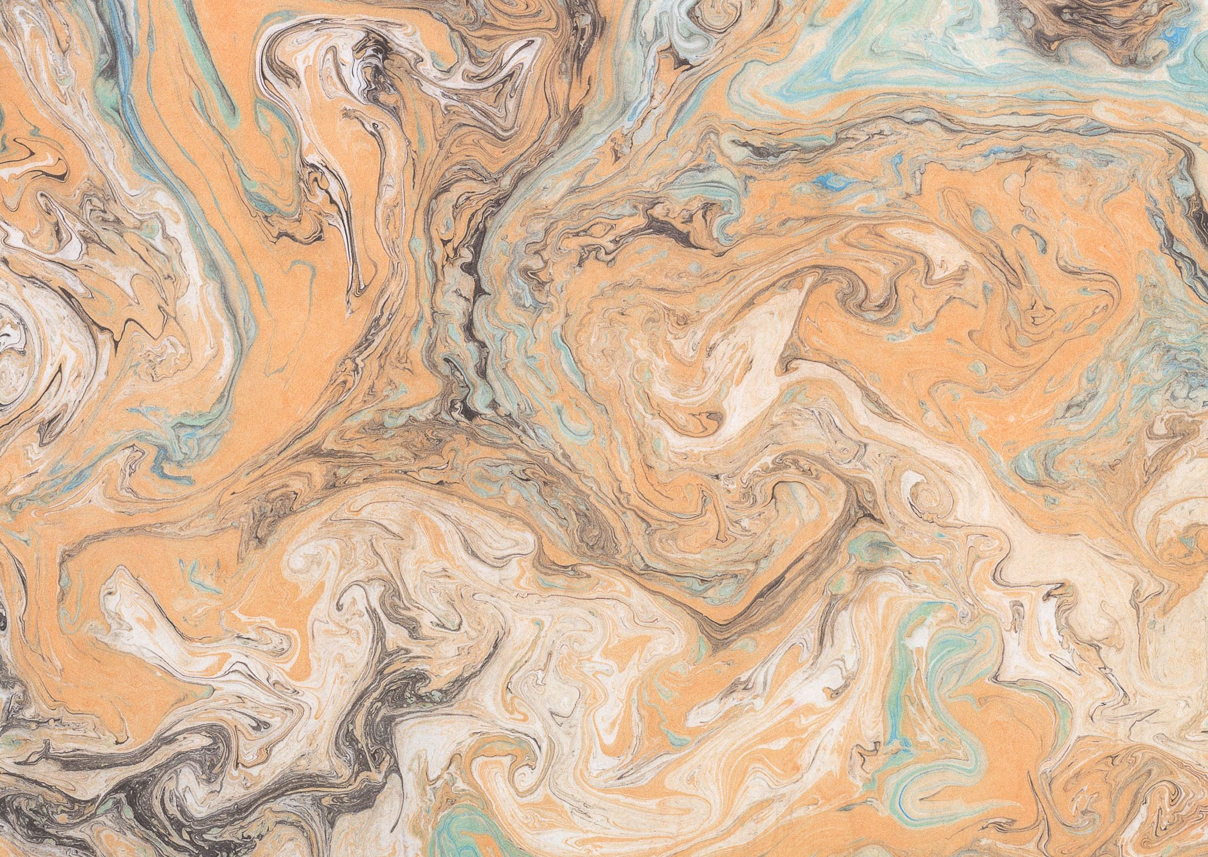
Synthèse de Texture par automate cellulaire
ROMAIN PLANCHON
KIlian BerliVET
MARTIN DE BATS
LUCAS POTTIER

Slide 2
SOMMAIRE
ARCHITECTURE DU RÉSEAU + TRAINNING
PROBLÈMES RENCONTRÉS DANS L’IMPLÉMENTATION DU RÉSEAU AVEC PYTORCH
TRANSFERT DE STYLE
PROJETS D’AMÉLIORATION

Slide 3
I. ARCHITECTURE DU RÉSEAU

Slide 4
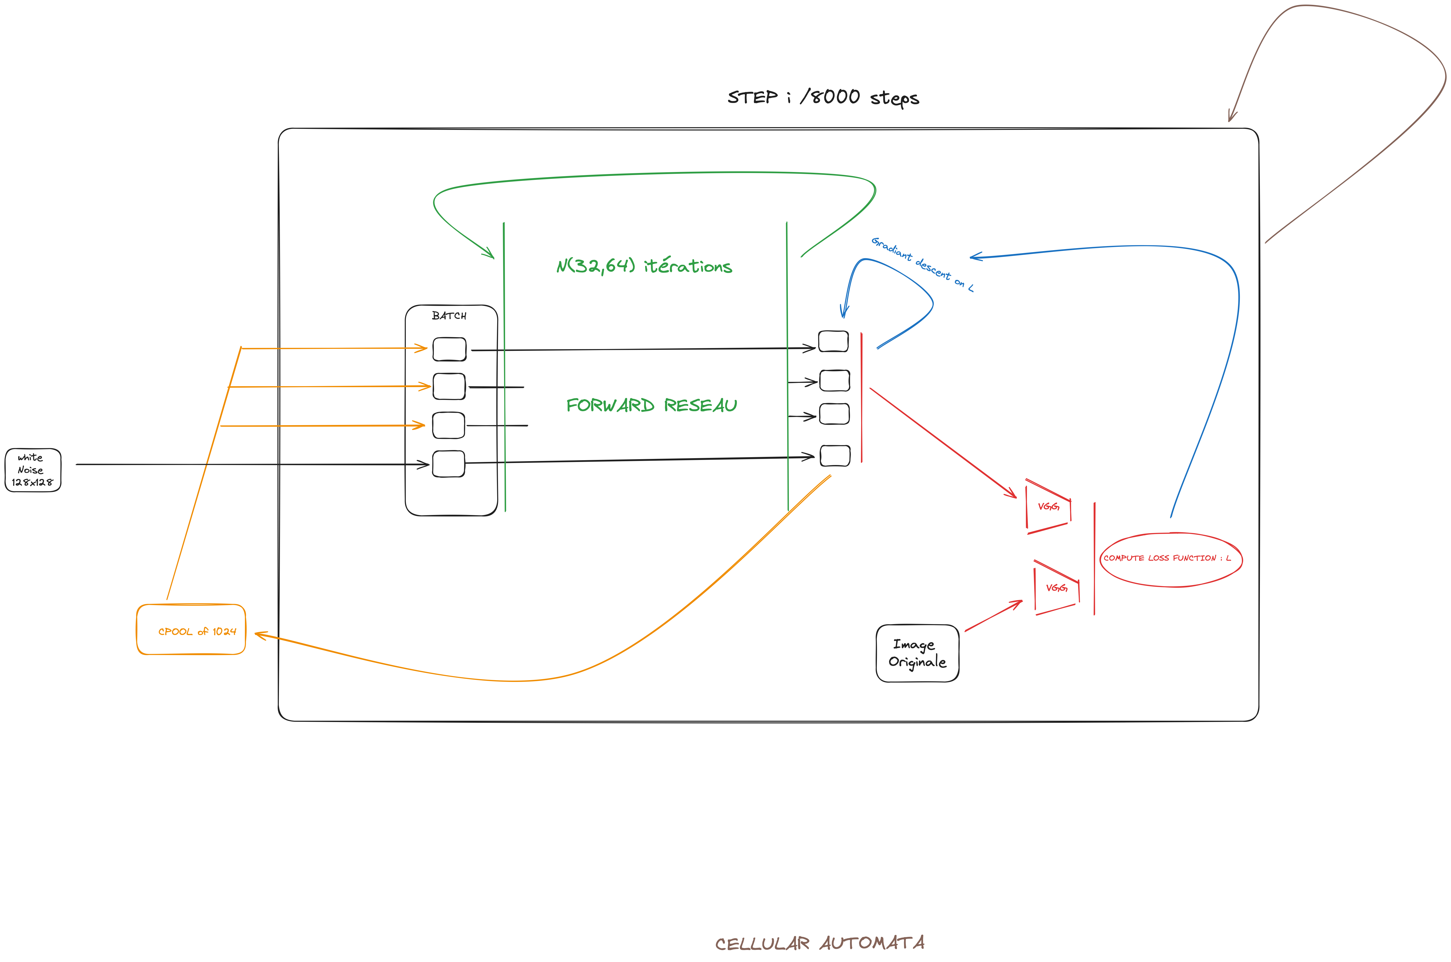
I. FONCTIONNEMENT DU TRAINNING
Paramètres du training
Steps
Itérations
Pool size
Loss ponderations
Bach size
Learning rate

Slide 5
II. PROBLÈMES RENCONTRÉS LORS DE L ‘ IMPLEMENTATION DU RESEAU AVEC PYTORCH
ESPACE DES IMAGES ET RENORMALISATION
OPTIMISATION ET MEMORY LEAK
DIVERGENCE DES VALEURS DE SORTIES
IMPLÉMENTATION PREMIÈRE CONVOLUTION AVEC PYTORCH

Slide 6
ESPACE DES IMAGES ET RENORMALISATION
Renormalisation des images selon qu'elles soient sur [0,1] ou [0,255]
Recentrer les images pour imageNet centrer autour de 0 en soustrayant [0.485, 0.456, 0.406] (RGB)
Diviser par l'écart type [0.229,0.224,0.225] (RBG) pour donner des données centrées réduite à VGG
Déroulé
Image de départ [0,1]
Image centrée [-1,1]
Image réduite ~[-4,4] (centrée réduite)

Slide 7

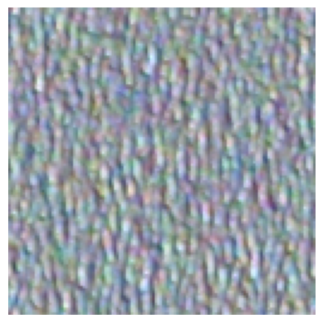
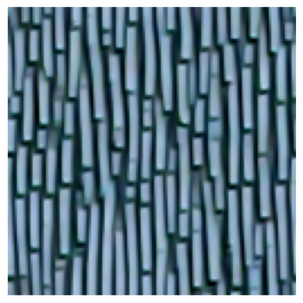
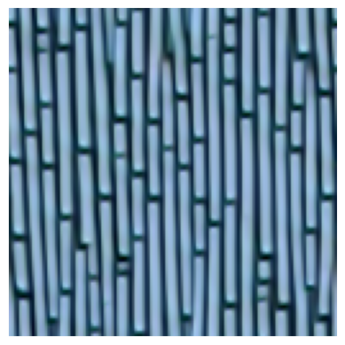
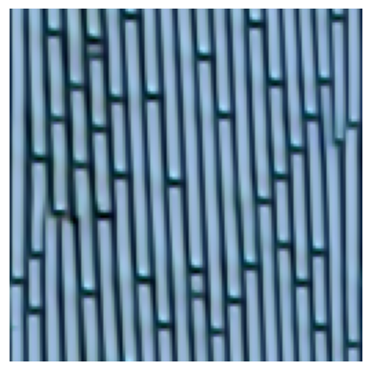
RESULTAT
III. RESULTAT
Image d'entrainement
Paramètres d'entrainement
2000 Steps
Lr = 2e-4
Pool size : 1024
10 itérations
50 itérations
300 itérations
5000 itérations
Stable à long terme

Slide 8
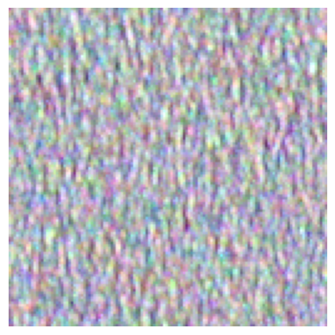
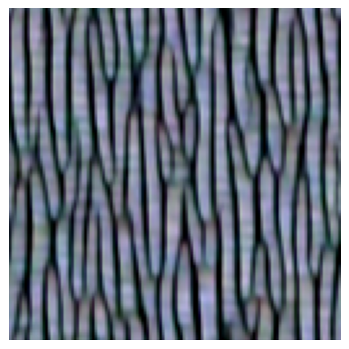
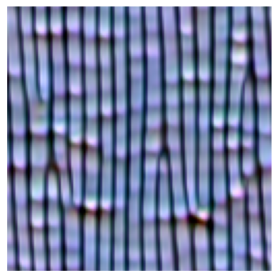
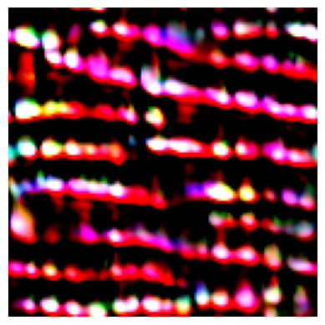
RESULTAT
III. RESULTAT
Image d'entrainement
Paramètres d'entrainement
300 Steps
Lr = 2e-4
Pool size : 1024
10 itérations
50 itérations
300 itérations
1000 itérations
Non stable à long terme

Slide 9
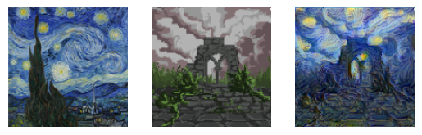
III. TRANSFERT DE STYLE
texture
référence
sortie
Ajout de l'image de référence dans les channels
Ajout de l'attache aux données dans la loss
Reference en niveau de gris pour éviter les conflits

Slide 10
IV. PROJETS D'AMELIORATION
Transfert de style : Entraîner notre réseau avec plusieurs images afin de réaliser du transfert de style sur n'importe quelle image.
Diminuer le nombre de paramètres du modèle.
Kernels dilatés pour capturer des textures larges (exemple slide suivante)
Floutage pour l'attache aux données
Modifier la Loss avec par ex TF, couleurs…
Améliorer le code pour sauvegarder les poids et les images systématiquement

Slide 11

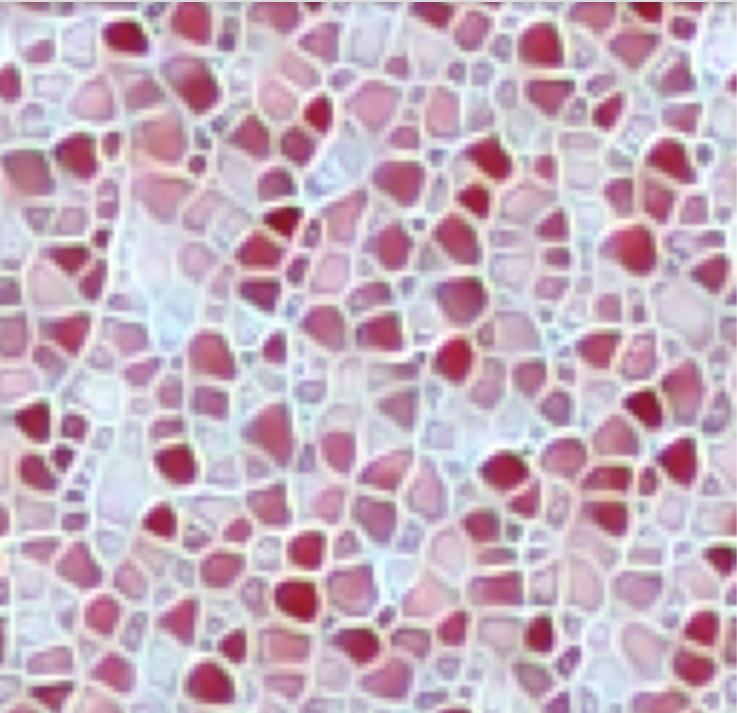
IV. PROBLÈME DE COHÉRENCE GLOBAL / KERNELS DILATÉS

